Slide 1
Metode Terbuka
Metode Iterasi Titik Tetap, Newton-Rapson, Secant, Kasus Khusus

Slide 2
Metode Terbuka
Tidak memerlukan selang yang mengurung akar
Hanya perlu tebakan awal akar sembarang
Kadang konvergen namun kadang divergen
Jika iterasi konvergen, konvergensinya akan berlangsung sangat cepat dibanding metode tertutup

Slide 3
Metode Iterasi Titik Tetap
Susun f(x)=0 menjadi persamaan x=g(x) menjadi prosedur iterasi
Tebaklah sebuah nilai awal
Hitung nilai sampai kondisi
atau sampai
Contoh

Slide 4
Latihan
Gunakan iterasi titik tetap untuk menghitung nilai
Fungsi dapat dituliskan menjadi gunakan tebakan awal
Hentikan iterasi pada saat
r | xr | |xr+1 – xr|

Slide 5
Kriteria Konvergensi
Misalkan dalam selang I=[s-h,s+h], dengan s titik tetap,
Jika maka iterasi konvergen monoton
Jika maka iterasi konvergen berosilasi
Jika maka iterasi divergen monoton
Jika maka iterasi divergen berosiliasi

Slide 6
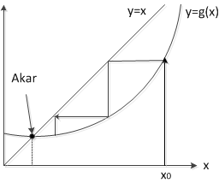
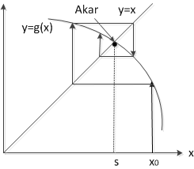
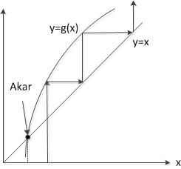
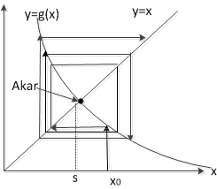
konvergen monoton
konvergen berosilasi
divergen monoton
divergen berosilasi

Slide 7
Meskipun menyatakan iterasi divergen dari suatu akar, namun iterasi mungkin konvergen ke akar yang lain.
Latihan
1. Tentukan akar dari
dengan menggunakan tebakan awal x0 = 1 dan epsilon <0.001

Slide 8
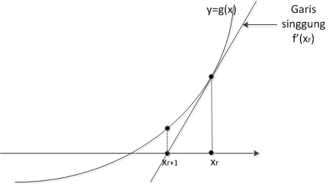
Metode Newton-Raphson
Dengan geometri

Slide 9
Metode Newton-Raphson
Uraikan dengan deret Taylor
jika dipotong sampai orde ke – 2 menjadi
karena maka
atau
Hentikan iterasi saat atau

Slide 10
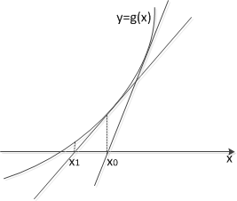
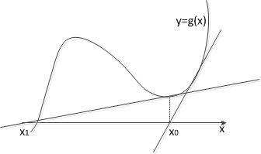
Kekonvergenan Newton-Raphson
konvergen
divergen

Slide 11
Hal yang perlu diperhatikan
Jika terjadi hitung kembali iterasi dengan yang lain
Jika persamaan memiliki lebih dari satu akar maka pemilihan berbeda dapat menemukan akar yang lain
Dapat terjadi iterasi konvergen ke akar yang berbeda dari yang diharapkan

Slide 12
Hal yang perlu diperhatikan
Pembuatan grafik fungsi ⇨lokasi akar sejati
Tebakan awal cukup dekat dengan akar sejati

Slide 13
Latihan
Gunakan metode Newton Rapson untuk menghitung nilai
gunakan tebakan awal
Hentikan iterasi pada saat
r | xr | |xr+1 – xr|

Slide 14
Metode Secant
Perbaikan metode Newton-Raphson
Tidak semua fungsi dapat diturunkan
Turunan dihilangkan dengan mengganti ke bentuk lain yang ekivalen
Metode ini disebut Metode Secant

Slide 15
Latihan
Gunakan metode Secant untuk menghitung nilai
gunakan tebakan awal
Hentikan iterasi pada saat
r | xr | |xr+1 – xr|

Slide 16
Tugas
Diketahui persamaan Leonardo
Dengan matlab gambarkan fungsi tersebut
Hitung secara manual akar dari persamaan Leonardo dengan menggunakan selang [1,1.5] dengan epsilon mesin 0.001 (metode bagi dua, regula falsi, iterasi titik tetap, newton raphson, secant)
Buat program untuk menghitung akar dari persamaan Leonardo. Gunakan gambar untuk menentukan tebakan selang awal. Hentikan iterasi jika

